Slide 1
RENOUVELLEMENT D’AGREMENT (APPLICATION FOR EXTENSION) ET DOSSIER DE COMPLEMENT (APPLICATION FOR MODIFICATION) DES ETABLISSEMENTS DE LAIT ET PRODUITS LAITIERS VERS LA CHINE
Sélim KHODJA
DVM Chargé de mission

Slide 2
ETAT DES LIEUX
2 établissements concernés pour les départements 50 (Manche) et 59 (Nord)
Échéance d’agrément: 15 décembre 2025 ( https://ciferquery.singlewindow.cn/ )
Dossier de renouvellement d’agrément sur CIFER disponible à partir de 6 mois avant la date d’expiration de l’agrément (apparition d’une fenêtre pop up lors de la connexion). La période de dépôt de la demande de renouvellement dans CIFER pour la partie française (Opérateur/DDPP/FAM/DGAL) doit impérativement se faire entre le 15/06 et le 15/09/2025. La période du 16/09 au 15/12/2025 est consacrée à l’instruction du dossier par la GACC
Les dossiers de demande de renouvellement et de demande de modification d’agrément (établissements en statut Accordé sur Expadon 2) doivent d’abord être validés par l’autorité française AVANT d’être soumis aux autorités chinoises via CIFER

Slide 3
SCHEMA D’ORGANISATION
 | EXPADON 2 | CIFER
Etablissement | Dépôt des 2 demandes y compris les documents à faire signer par la DD(ETS)PP (vous pouvez les préparer dès maintenant) Transmission du dossier à la DD(ETS)PP | Dépôt des 2 dossiers requis sur les écrans de saisie (entre le 15/06 et le 15/09/2025) Transmission des 2 dossiers au compte CIFER Autorité Officielle (statut Submit to Authorities) qui est la DGAL
DD(ETS)PP | Instruction des 2 dossiers + Signature des documents requis + dépôt sur Expadon 2 Transmission des 2 dossier à FranceAgriMer Statut ‘’Instruction suite avis favorable’’
FranceAgriMer | Vérification de la conformité des 2 dossiers selon les modalités d’agrément en ligne sur Expadon 2 → Statut ‘’Avis conforme’’ Transmission à la DGAL
DGAL | Téléchargement dans Expadon 2 des documents requis signés par la DD(ETS)PP | Dépôt des documents requis signés par la DD(ETS) PP dans le compte CIFER Autorité Officielle Soumission du dossier par la DGAL à la GACC jusqu’à 3 mois avant la date d’échéance de l’agrément

Slide 4
Interface Expadon 2 Dossiers CHINE

Slide 5
Etapes préalables : professionnels
Expadon 2 : création d’un dossier en modification par les professionnels
- Aller sur le dossier d’agrément Chine en statut accordé
- Ouvrir le dossier expadon 2 le plus récent en « modification »
S’aider du miniguide fourni
Utiliser le même dossier créé dans Expadon 2 pour déposer les 2 demandes (renouvellement + modification)

Slide 6
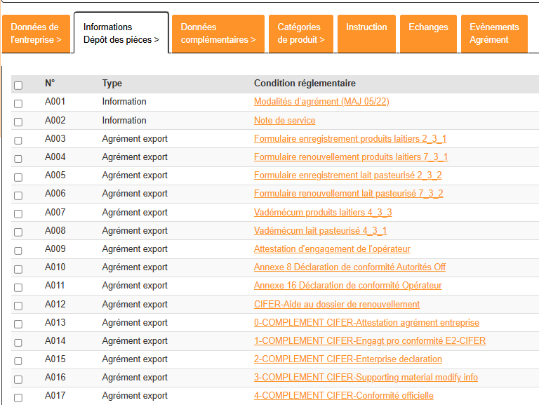
Interface EXPADON 2 - Dossier de renouvellement
Avec les annexes demandées
Document pour la DDPP

Slide 7
Interface EXPADON 2 - Dossier de modification
Document pour la DDPP

Slide 8
AGREMENTS CHINE PRODUITS HAUT RISQUE AIDE UTILISATION CIFER
Concerne exclusivement les établissements de production des produits visés par le Décret 248

Slide 9
Principes de fonctionnement CIFER

Slide 10
Principes de fonctionnement CIFER
BASE REGLEMENTAIRE CHINOISE – MINISTERE DES DOUANES = GACC
Décret Chine 248 – mise en application au 1/1/2022
Distinction des produits alimentaires relevant de la GACC exportés en Chine en 2 grandes catégories :
Produits bas risque
Produits haut risque
2) Agrément Chine obligatoire pour les producteurs de ces produits, valable 5 ans
3) Gestion des agréments par la plateforme CIFER obligatoire

Slide 11
Principes de fonctionnement CIFER
Produits haut risque
Produits laitiers (y compris le lait infantile) - Produits aquatiques - Produits carnés -Miel - Certains produits d’origine végétale, composés ou spéciaux
- Existence ou non de sous catégories : ex viande de porc, viande de volaille…
Produits bas risque
Autres produits alimentaires, voir règlementation chinoise

Slide 12
Principes de fonctionnement CIFER
Produits bas risque
Dossier de demande
Compte CIFER
CIFER par type de produit
Soumission du dossier
Suites du dossier
Remplissage du dossier CIFER en ligne + téléchargement pièces jointes
-Création par le pro
-Type de compte
: « non certifié »
Par le pro Directement à la GACC
Corrections éventuelles
PRO
GACC
Instruction dossier par la GACC
Décision

Slide 13
Principes de fonctionnement CIFER
Produits haut risque
Compte CIFER
Dossier de demande CIFER par type de produit
Soumission du dossier
Suites du dossier
Type de compte :
« certifié » par l’autorité compétente
Remplissage du dossier CIFER en ligne + téléchargement pièces jointes
Par le pro à la DGAL
Corrections éventuelles
PRO
Complète le dossier CIFER : téléchargement pièces jointes officielles signées DDPP
Refus - Retour au pro pour corrections éventuelles ou soumission GACC
Certifie compte pro OU
DGAL
Création compte
pro « certifié »
Par la DGAL à la GACC
GACC
Instruction dossier par la GACC
Décision

Slide 14
Principes de fonctionnement CIFER
Contenu des dossiers CIFER
Dossiers techniques sur 3 ou 4 pages d’écran paramétrés selon chaque type de produits et type de procédure
Informations administratives, renseignements
Information sur les établissements, leurs activités de production, les denrées produites, les mesures de maîtrise, le personnel, détail des produits prévus pour être exportés en Chine (y compris codification SH CIQ chinoise)
Attestations de conformité à la règlementation chinoise, professionnelle et officielle à joindre
Grilles de contrôles chinoises (vadémécum), y compris leurs pièces jointes à joindre éventuellement, en fonction de la procédure prévue
Procédures CIFER
4 types de procédures
Candidature
Modification de dossier, administrative ou technique
Renouvellement d’agrément
Suppression

Slide 15
Organisation française des procédures concernant les agréments Chine / CIFER

Slide 16
Organisation française des procédures CIFER Produits haut risque
PRINCIPES d’ORGANISATION
La phase d’instruction des demandes se fait sur l’application française Expadon 2
Le dossier prévu pour être déposé dans CIFER est déposé dans Expadon 2 et transmis au service instructeur (DDPP)
Engagement du professionnel à déposer les mêmes documents dans CIFER et Expadon 2
Le service instructeur (DDPP) instruit le dossier, dépose les attestations et autres pièces du dossiers (formulaires) exigés par les autorités Chinoises signés et tamponnés dans Expadon 2 puis le transmet à FranceAgrimer
2- Le professionnel ne soumet le dossier CIFER que lorsqu’il a été validé par la DDPP et par FranceAgrimer
Lorsque FranceAgrimer émet l’avis conforme, l‘opérateur dépose un dossier identique dans CIFER et le soumet
La DGAL reçoit le dossier CIFER de l’opérateur, le complète des documents signés par le service instructeur, après les avoir téléchargés à partir d’expadon 2, puis soumet le dossier complet à la GACC

Slide 17
Organisation française des procédures CIFER
ETAPE PREALABLE : Initialisation du dossier CIFER
Si absence de compte CIFER (candidature initiale) : demande de création d’un compte CIFER à la DGAL (vous avez en principe vos comptes, les identifiants et MDP vous ont été communiqués)
Saisie des informations exigées sur CIFER
Dépôt des documents : ne pas utiliser les modèles mis à disposition sur CIFER (non traduits en français)
Ne pas soumettre le dossier CIFER avant obtention de l’avis conforme de FAM dans Expadon 2
NB : les modèles et formulaires à utiliser sont mis à disposition dans Expadon 2:
formulaire de demande de création de compte CIFER
Modèles d’attestations professionnelles et officielles, traduits en français à utiliser obligatoirement
Les dossiers CIFER soumis par les professionnels en l’absence de dossiers expadon 2, ou avant l’obtention d’un avis conforme ne sont pas soumis à la GACC par la DGAL

Slide 18
Etapes à prévoir sur EXPADON 2 et articulation avec CIFER
Etape obligatoire pour l’instruction des différents dossiers par les DDCSPP et la transmission des attestations exigées par la GACC
Principe d’organisation
Dépôt par le professionnel d’un dossier expadon 2 en miroir du dossier CIFER,
→ instruction par DDPP
→ demande de correction ou avis favorable avec dépôt dans E2 des attestations requises sur CIFER, signées et tamponnées : statut E2 au niveau de la DDPP « transmission avec avis favorable »
- FranceAgriMer vérifie le dossier et le transmet à la DGAL selon la procédure habituelle : statut « avis conforme » puis « transmis ministère »
- Le professionnel soumet son dossier CIFER rempli avec les mêmes informations que E2 à l’autorité compétente (DGAL)
- La DGAL
télécharge sur E2 les attestations signées par les DDPPs
les dépose sur le dossier CIFER
soumet le dossier à la GACC

Slide 19
Organisation française des procédures CIFER
ETAPE FINALE : Soumission du dossier CIFER
1) Par le professionnel après modification éventuelle suite à instruction
- le dossier CIFER du professionnel est transféré sur le compte CIFER de la DGAL
Gestion par la DGAL :
Via le compte CIFER DGAL concerné
Ouverture du dossier professionnel : vérification éventuelle des saisies et documents déposés
Récupération des documents exigés par la GACC signés et tamponnés par la DDPP sur Expadon 2
Dépôt de ces documents sur le dossier de demande CIFER du professionnel
Soumission du dossier à la GACC ou renvoi du dossier au professionnel si non conforme
Information sur le motif de retour transmis via CIFER

Slide 20
Organisation française des procédures CIFER
SUITES : retour GACC
Décision GACC:
Approbation (dossier CIFER en statut « approved »)
Le professionnel reçoit un mail automatique de CIFER
Refus
Retour du dossier à la DGAL pour correction
Retour du dossier directement au professionnel pour correction
Information sur le motif de refus disponible

Slide 21
Bases générales de fonctionnement CIFER

Slide 22
Informations CIFER
Manuel CIFER
Dernière version (juillet 2022) du manuel CIFER opérateur disponible en français sur le site internet de FranceAgrimer
https://www.franceagrimer.fr/fam/content/download/69483/document/Manuel%20CIFER%20operateur%2022%20juil_FR.pdf?version=1

Slide 23
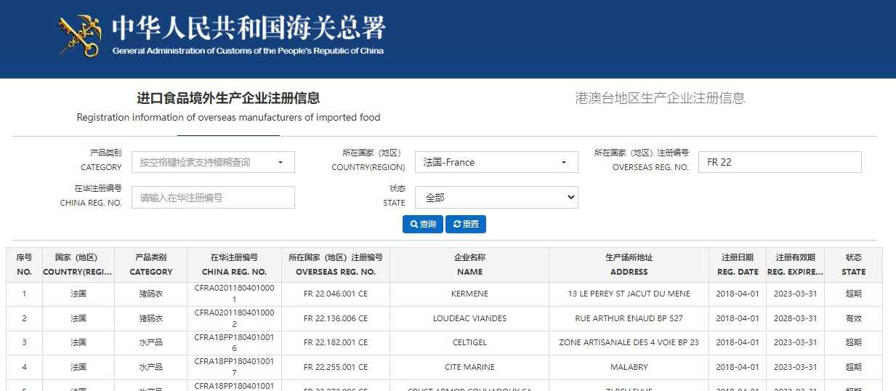
Informations CIFER
Site de consultation des établissements agréés pour exporter vers la Chine - en accès libre :
https://ciferquery.singlewindow.cn/
Catégorie produits
Pays (FRA)
Validité dossier
N° CE (ou début du n° CE)
N° GACC

Slide 24
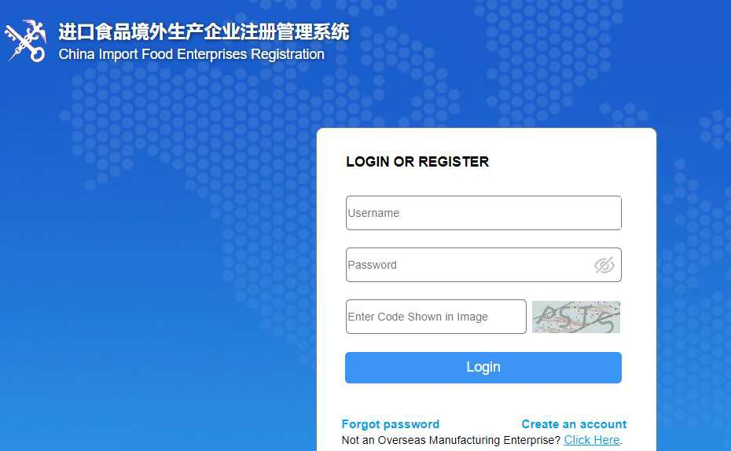
Comptes CIFER
Accès CIFER :
https://cifer.singlewindow.cn/
ou si message d’erreur (erreur 404) https://cifer.singlewindow.cn/deskserver/sw/deskIndex?menu_id=cifer002
Saisir l’identifiant et le mot de passe

Slide 25
Paramétrage des comptes établissements sur CIFER

Slide 26
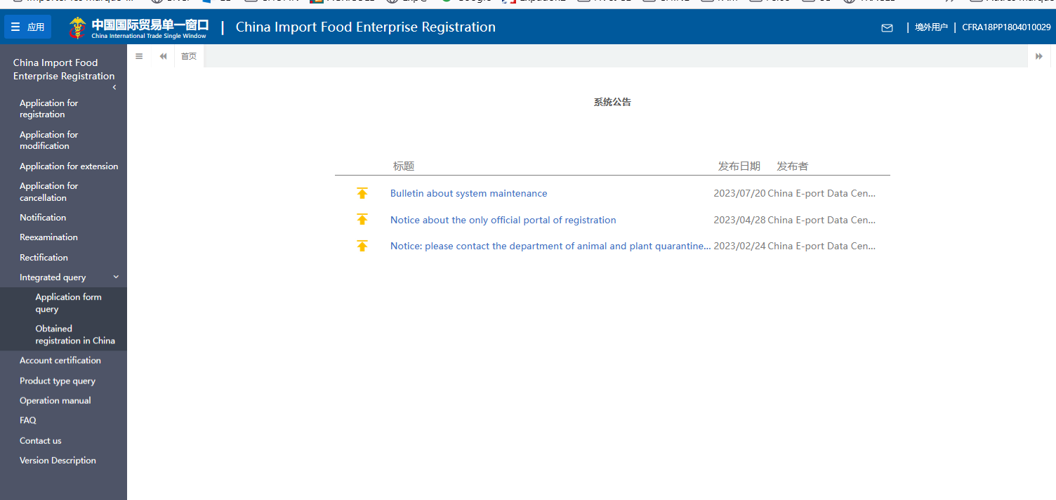
Comptes CIFER
Interface CIFER - dossiers produits de l’établissement
Accès compte établissement

Slide 27
Eléments informatiques CIFER
Fonctionnalités des comptes opérateurs : compte établissement
Numéro d’agrément non modifiable
27

Slide 28
Dossiers CIFER produits

Slide 29
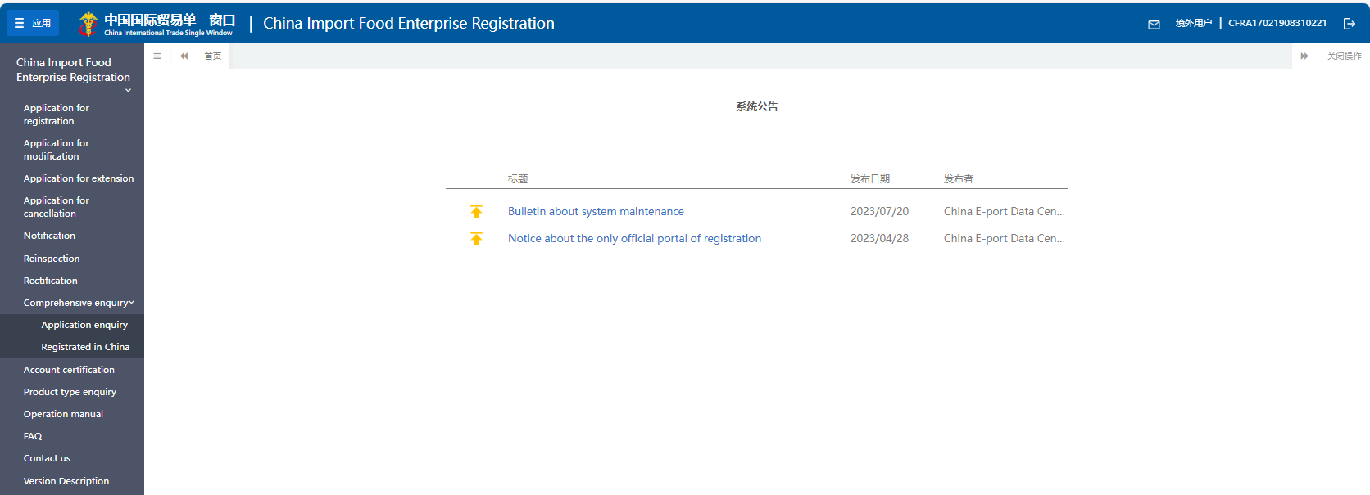
Consultation des dossiers CIFER
Fonctionnalités des comptes opérateurs : compte établissement
Accès en Chinois : préférer Edge ou Chrome pour traduction en français/anglais
Consultation des dossiers accordés
Statut « approved » : exportations basées sur le contenu de ces dossiers

Slide 30
Consultation des dossiers en cours
Consultation des dossiers tous statuts confondus
30

Slide 31
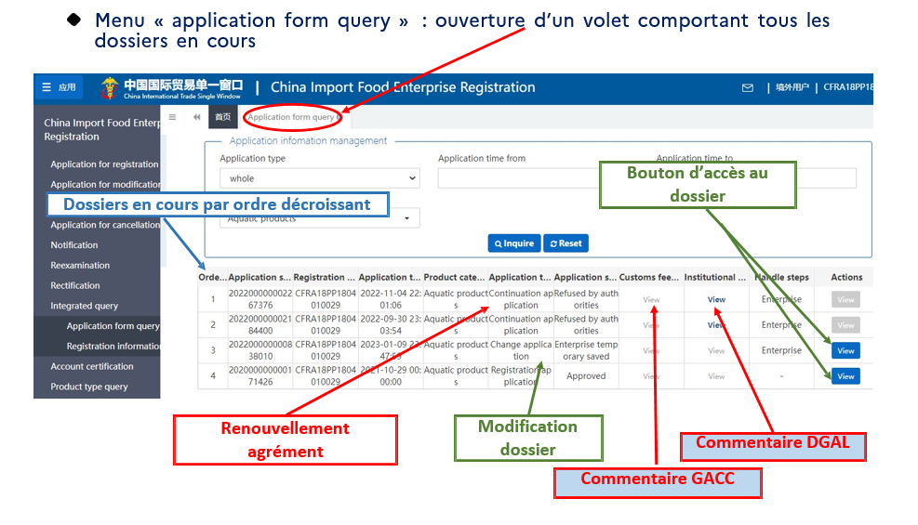
Eléments informatiques CIFER

Slide 32
Interface dossier CIFER
Moteur de recherche codes SH

Slide 33
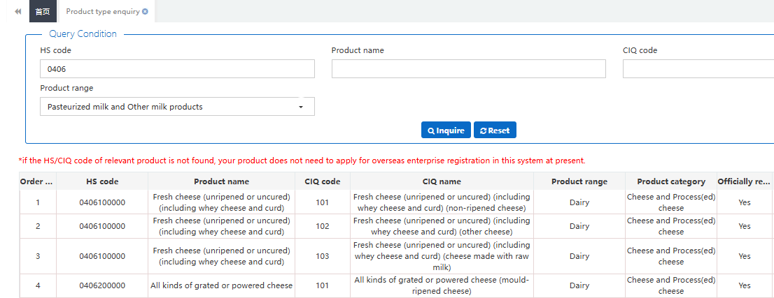
Recherche codes SH CIQ CIFER
Yes : correspond à produit haut risque

Slide 34
Synthèse Interface CIFER
https://cifer.singlewindow.cn/
ou si message d’erreur (erreur 404)
Accès compte établissement
https://cifer.singlewindow.cn/deskserver/sw/deskIndex?menu_id=cifer002
Demande agrément nouvelle catégorie de produits
Modification d’un dossier accordé
Demande de renouvellement
Demande de suppression
Notifications
Consultation des dossiers tous statuts confondus Consultation des dossiers accordés
Moteur de recherche codes SH
Manuel d’informations – version française sur https://www.franceagrimer.fr/Accompagner/International/Exporter- vers/Republique-Populaire-de-Chine

Slide 35
Procédure de renouvellement d’agrément CIFER

Slide 36
Procédure de renouvellement CIFER (extension / continuation)
Opérateurs
6 mois avant la date d’expiration : apparition d’une fenêtre pop up de rappel lors de la connexion et envoi d’un mail indiquant les échéances (nouveauté 2024)
Soumission du dossier à la GACC par la DGAL jusqu’à 3 mois avant la date d’expiration de l’agrément
Dossier accessible entre 6 et 3 mois avant la date d’expiration
Pas de sauvegarde possible du dossier de renouvellement en mode brouillon
Si renouvellement refusé par DGAL ou GACC, possibilité de redéposer un dossier si la date d’échéance de dépôt n’est pas dépassée (expiration – 3 mois)

Slide 37
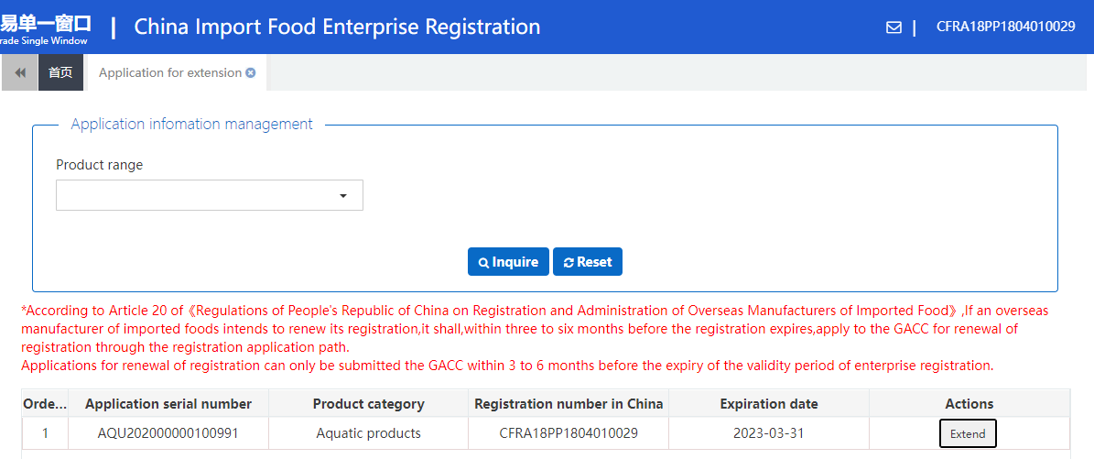
Procédure de renouvellement CIFER
Onglet « application for extension »
Dossier visible uniquement entre - 6 mois et – 3mois de la date d’échéance de l’agrément
Cliquer sur « extend »

Slide 38
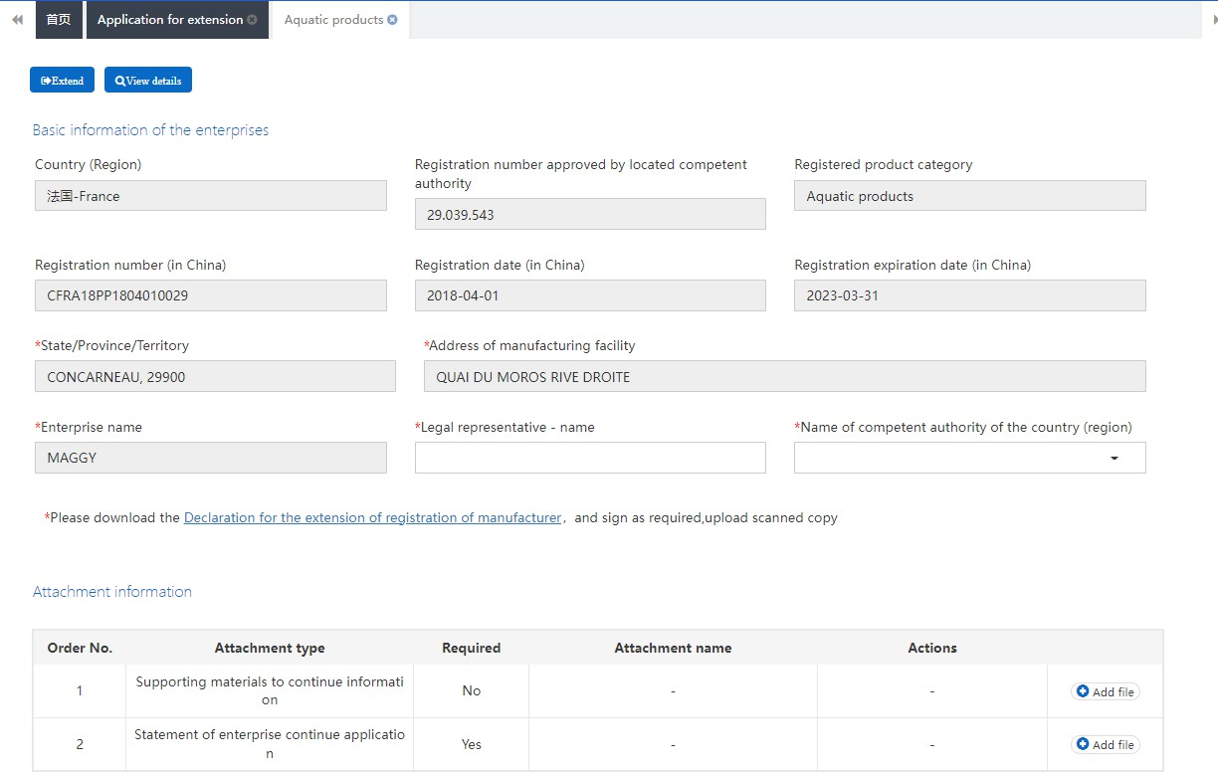
Procédure de renouvellement CIFER
Interface de demande de renouvellement
Consultation dossier produit– pas de modification possible
1 - Compléter
Ne pas utiliser les modèles chinois car non traduits en français – utiliser les modèles expadon 2
Annexe 16
2- Télécharger document(s)

Slide 39
Procédure de renouvellement CIFER
Soumission du dossier
NB : pas de sauvegarde possible du dossier de renouvellement
3 - Clic sur extend pour soumettre le dossier à la DGAL
Annexe 16

Slide 40
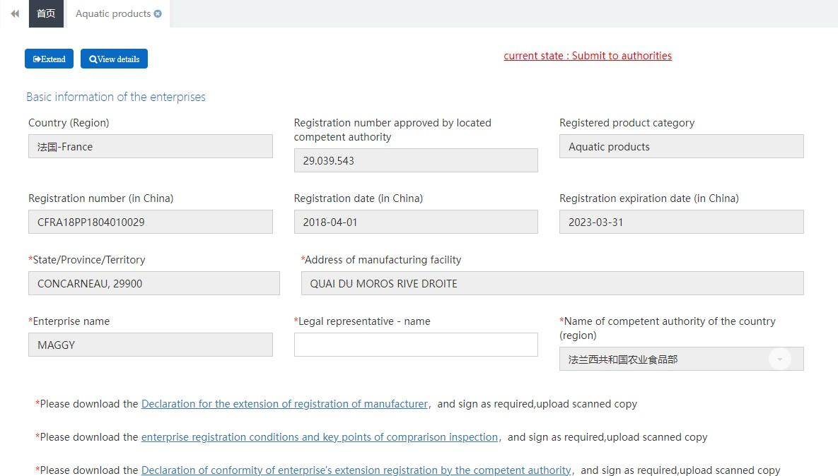
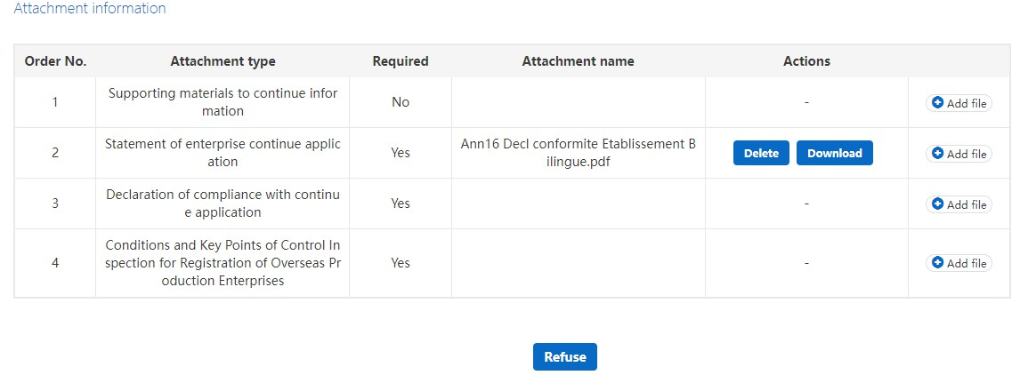
Procédure de renouvellement CIFER
Pour information - interface DGAL
Consultation dossier produit
2- soumission à la GACC
1 - Téléchargement documents signés par les DDPPs après les avoir récupérés sur Expadon 2

Slide 41
RENOUVELLEMENT AGREMENTS
Difficultés
Contrainte des créneaux de dates: dossiers à transmettre via CIFER entre -6 mois et -3 mois de la date d’échéance
Fonctionnalités CIFER limitées pour les dossiers de renouvellement:
Système binaire validation/refus → pas de correction possible
En cas de refus, pas de possibilité de renvoyer le dossier si échéance – 3 mois dépassée. Déblocage date au cas par cas en faisant intervenir le SER
Point d’attention: vadémécum à joindre aux demandes de renouvellement → procédure plus lourde que celle de 2023 (dérogation GACC)
Plan d’action
- 6 mois
- 3 mois
Échéance agrément
Possibilité de renvoi de dossier si refus
Dépôt E2 / Signature pro / début créneau date

Slide 42
Procédure de modification de dossier CIFER

Slide 43
Procédure de complément de dossier CIFER
- Onglet « application for modification »
Compléter les informations et documents requis : * = informations obligatoires
Cliquer sur « save » pour sauvegarder le dossier en cours Accès possible dans « integrated query » des dossiers sauvegardés

Slide 44
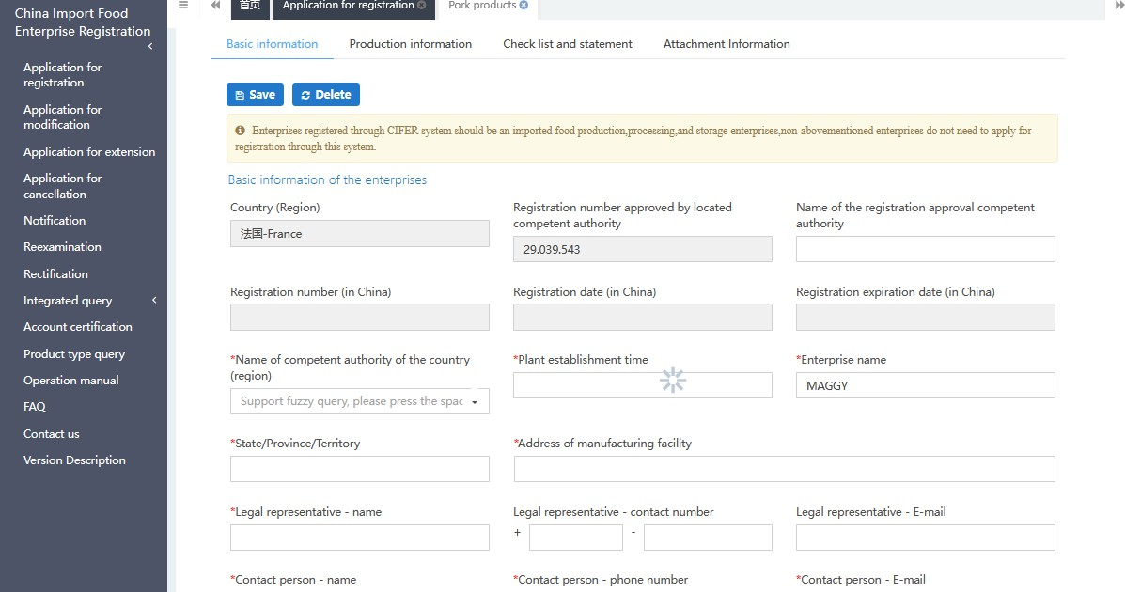
Procédure de complément de dossier CIFER
Cliquer sur « save » pour sauvegarder le dossier en cours
Accès possible dans « integrated query » des dossiers sauvegardés
Pages à compléter + documents à joindre
Ne pas utiliser les modèles chinois car non traduits en français – utiliser les modèles expadon 2

Slide 45
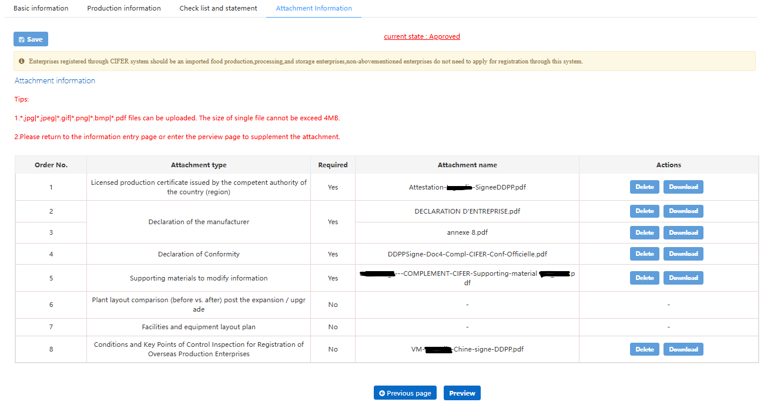
Liste récapitulative des documents joints dans le dossier (1/2)
En vert: documents déposés par l’opérateur
En bleu: documents déposés par la DGAL

Slide 46
Liste récapitulative des documents joints dans le dossier (2/2)
1/ Nous avons bénéficié d'une antériorité pour l'enregistrement initial des établissements historiques. A ce titre, la GACC nous a autorisé des dossiers sans vadémécum.
2/ Nous sommes maintenant en routine. Avec les procédures classiques d'enregistrement : pour les "modifications/ajout de produits ", la règle est celle rappelée par la GACC :
- ajouts de nouveaux produits de la même catégorie : procédure de modification Light
- ajouts de nouveaux produits d'une autre catégorie : procédure d’agrément initial. Avec dossier complet.
La nécessité du vadémécum va dépendre du type de produit. Il existe 3 catégories de produits parmi les produits laitiers :
- Produits laitiers infantiles
- Lait pasteurisé
- Autres produits laitiers
Si l’établissement souhaite ajouter un produit dans une catégorie où elle a déjà des produits enregistrés, le vadémécum n’est pas nécessaire. S’il s’agit du premier produit de la catégorie, il faut ajouter le vadémécum.

Slide 47
Soumission du dossier
cliquer
Ouverture du dossier sur une page avec tous les éléments Aller en bas de page
cliquer

Slide 48
SURVEILLANCE DES DEMANDES PAR LES ETABLISSEMENTS DANS LE SYSTÈME CIFER
A corriger par l’entreprise →
En attente de l’acceptation ou En cours d’acceptation par la GACC →
Refusé par la GACC →
Approuvée →

